Slide 1

Andres Londoño
James Garzon
Jason E. Angel
Jonathan Munera Juan Carlos Estrada
4JAX

Slide 2
Que es?
-Framework estructural: permite generar las bases estructurales de nuestra aplicacion web
-Creado por Google: codigo en constante evolución
-Basado en JavaScript: sencillo de aprender.
-Objetivo: crear aplicaciones web dinamicas.

Slide 3
Motivacion
HTML es genial para documentos estaticos… pero se queda corto con declaraciones dinamicas en web apps.
AngularJS extiende el ambiente HTML, haciendolo mucho mas expresivo, legible e ideal para desarrolladores web. [3]

Slide 4
VENTAJAS: Angular es <injectable>
AngularJS implementa inyección de dependencias:
Aplicacion modular y acceso a nuevos servicios.
Solo los servicios y el codigo necesario.
No main() (Usualmente inmantenible y caotico)
Reemplaza facilmente cualquier componente que no encaje en tus necesidades

Slide 5
VENTAJAS : Crea tu propia sintaxis!
Las directivas permiten inventar sintaxis HTML nueva, incluir codigo HTML avanzado y especifica para tu aplicacion.
El manejo de directivas es una poderosa caracteristica unicamente disponible en Angular.

Slide 6







Frameworks similares

Slide 7
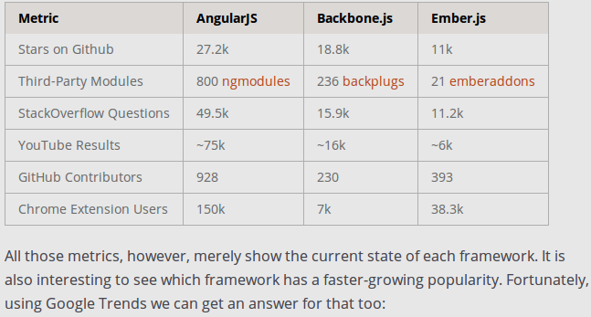
[1]
Estadisticas

Slide 8
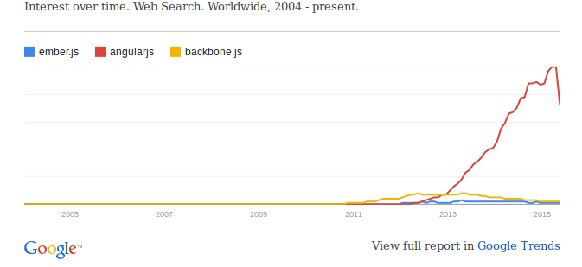
[1]
Estadisticas

Slide 9
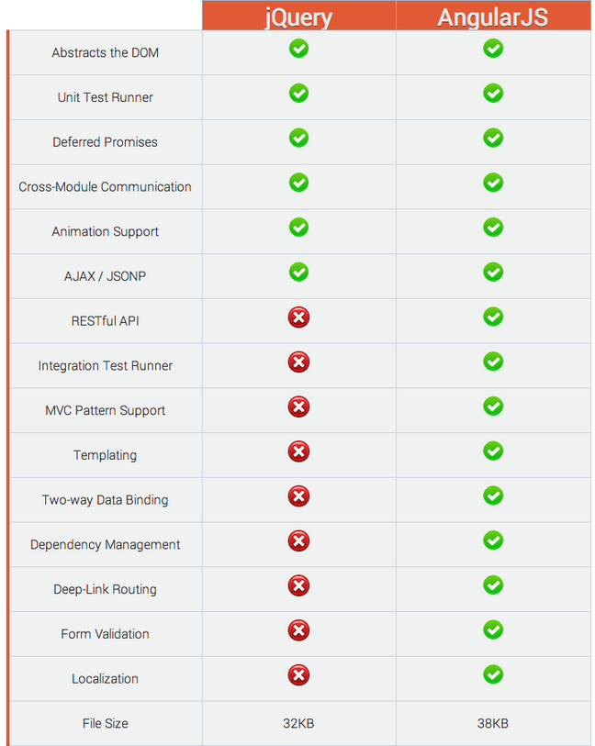
Comparison (AngularJS and jQuery) [2]
Angular VS jQuery

Slide 10
Desventajas
Angular suele ser criticado por la complejidad de su modulo de directivas.
Angular utiliza “Prototypal Inheritance”, un concepto nuevo para programadores Java y C#. Llegando a ser altamente frustrante para algunos. Ejemplos Aqui, Aqui y Aqui.

Slide 11
Bibliografia web
[1]: https://www.airpair.com/js/javascript-framework-comparison
[2]: https://www.airpair.com/angularjs/posts/jquery-angularjs-comparison-migration-walkthrough
[3]: www.Angular.org

